Slide 1




BÀI 13
VAI TRÒ, ĐẶC ĐIỂM PHÁT TRIỂN VÀ PHÂN BỐ CỦA DỊCH VỤ

Slide 2
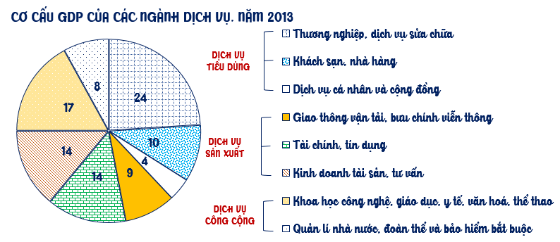
I. CƠ CẤU NGÀNH DỊCH VỤ
38%
37%
25%
Hình 13.1
Dịch vụ gồm 3 nhóm:
Dịch vụ tiêu dùng, ví dụ ...
Dịch vụ sản xuất, ví dụ ...
Dịch vụ công cộng, ví dụ ...
Notes:
Nhận xét: cơ cấu ngành dịch vụ đa dạng. Trong cơ cáu ngành DV, ngành chiếm tỉ trọng cao nhát là DV tiêu dùng và thấp nhất là dịch vụ công cộng 25%

Slide 3





II. VAI TRÒ NGÀNH DỊCH VỤ
Cung cấp nguyên liệu,vật tư
cho các ngành kinh tế
Tiêu thụ sản phẩm cho các ngành kinh tế
Tạo mối liên hệ giữa các ngành, trong nước và ngoài nước
Tạo việc làm, nâng cao đời sống nhân dân, ...

Slide 4
III. ĐẶC ĐIỂM PHÁT TRIỂN VÀ PHÂN BỐ
1. ĐẶC ĐIỂM PHÁT TRIỂN
2. ĐẶC ĐIỂM PHÂN BỐ
- Phụ thuộc chặt chẽ vào sự phân bố dân cư.
- Phát triển ở những nơi đông dân, kinh tế phát triển như: thành phố lớn, thị xã, đồng bằng. Ngược lại, kém phát triển ở những nơi thưa dân, kinh tế kém phát triển.
- Hà Nội và TP Hồ Chí Minh là 2 trung tâm dịch vụ lớn và đa dạng nhất nước ta.
- Phát triển khá nhanh, thu hút 36% lao động (năm 2010),chiếm 45,5% GDP cả nước.
- Cơ cấu ngành dịch vụ đa dạng
- Cần nâng cao chất lượng và đa dạng hoá các loại hình dịch vụ

Slide 5
